Slide 1

感恩遇见，相互成就，本课件资料仅供您个人参考、教学使用，严禁自行在网络传播，违者依知识产权法追究法律责任。
更多教学资源请关注
公众号：溯恩高中英语
知识产权声明

Slide 2

冲刺2023年高考应用文高分攻略
侧重于话题内容的语言组织

Slide 3

基于文体，建构框架
立足语境，联想词块
凸显主题，巧设语言

Slide 4
2020-2023年高考应用文话题、主题语境、语篇类型与语言特征分析
 |  | 话题 | 主题语境 | 语篇类型 | 语言特征 | 要点
2023 | 1月浙江高考 | 认识我们身边的植物 | 人与自然——自然生态 | 报道 | 正式 | 1. 活动的过程； 2. 收获与感想。
2022 | 6月浙江高考 | 图书馆新设“小组学习室” | 人与社会——社会服务与人际沟通 | 邀请信 | 非正式 | 1. 位置与开放时间； 2. 室内设施和功能。
 | 全国甲、乙卷 | 世界海洋日英语征文比赛投稿 | 人与自然——环境保护 | 投稿 | 正式 | 1. 海洋的重要性； 2. 保护海洋的倡议。
 | 全国新高考I卷 | 广播站节目“Talk and Talk” | 人与社会——社会服务与人际沟通 | 邀请信 | 正式 | 1. 节目介绍； 2. 访谈的时间和话题。
 | 1月浙江高考 | 中国-爱尔兰文化节 | 人与社会——历史、社会与文化 | 邮件 | 非正式 | 1. 回忆活动； 2. 分享个人收获； 3. 保持联系。
2021 | 6月浙江卷 | 学生国画作品展 | 人与社会——文学、艺术与体育 | 宣传稿 | 正式 | 1. 展览时间、地点； 2. 观展感受； 3. 推荐观展。
 | 全国甲、乙卷 | 中国传统文化主题班会了解哪些中国传统文化更吸引外国友人 | 人与社会——历史、社会与文化 | 咨询信 | 非正式 | 1. 阐明写信事由； 2. 征求建议； 3. 表示感谢。
 | 全国新高考I卷 | 英文报Youth庆祝创刊十周年 | 人与社会——社会服务与人际沟通 人与自我——生活与学习 | 投稿 | 正式 | 1. 读报的经历； 2. 喜爱的栏目； 3. 期望和祝福。
 | 1月浙江卷 | 新西兰学生访校 | 人与社会——社会服务与人际沟通 | 欢迎辞 | 正式 | 1. 表示欢迎； 2. 介绍活动安排； 3. 表达祝愿。
2020 | 6月浙江卷 | 爱尔兰外教Peter因病回国休假 | 人与社会——社会服务与人际沟通 | 邮件 | 正式 | 1. 询问近况； 2. 分享班级最新消息； 3. 表达祝愿。
 | 全国新高考I卷 | 校5公里越野赛跑活动 | 人与自我——生活与学习 | 报道 | 正式 | 1. 参加人员； 2. 跑步路线：从校门口到南山脚下； 3. 活动反响。
 | 全国卷I | 英语作文比赛“身边值得尊敬和爱戴的人” | 人与自我——做人与做事 | 投稿 | 正式 | 1. 人物简介； 2. 尊敬和爱戴的原因。
 | 全国卷III | 英语课文改编短剧 | 人与社会——社会服务与人际沟通 | 求助信 | 正式 | 1. 剧情简介； 2. 指导内容； 3. 商定时间地点。
 | 1月浙江卷 | 外国学生中文演讲比赛 | 人与社会——社会服务与人际沟通 | 邀请信 | 非正式 | 1. 比赛时间； 2. 演讲话题； 3. 报名方式。

Slide 5
1. 基于文体，建构框架
各类应用文的写作具体要求
类型 | 写作目的 | 回信类型1 | 写作目的 | 回信类型2 | 写作目的
邀请信 | 邀请+介绍信息 | 感谢+咨询信 | 感谢邀请+询问情况 | 道歉信 | 感谢邀请+拒绝原因（+另约时间）
申请信 | 申请（原因）+个人优势+期望入选 | 祝贺信 | 祝贺+要求 | 回绝函 | 表示遗憾+拒绝原因+期望
求助信 | 描述问题+求助原因+表示感谢 | 建议信 | （表示安慰+）具体建议+原因+祝愿 | 推荐信 | 推荐内容+原因+希望喜欢
咨询信 | 咨询目的+咨询内容+表示感谢 | 告知信 | 具体内容/安排（时间、地点、人员安排、要求）+有问题再联系
招聘启事 | 招聘目的+招聘要求+报名方式+期待加入 | 申请信 | 申请（原因）+个人优势+期望入选
投诉信 | 投诉内容+投诉原因+期待改进 | 道歉信 | 表示歉意+改进措施（体现诚意）+表示感谢
慰问信 | 表示关心+提供帮助+期待好转 | 感谢信 | 感谢关心+询问近况+期待
征稿启事 | 目的+稿件要求+报名方式+期待参与 | 投稿 | 具体参照话题要求（格式、内容）
招领启事 | 情况描述（时间+地点+事件）+物品特征+联系方式 | 感谢信 | 表示感谢+准备礼物+希望喜欢
常见应用文的结构框架——三段式
类型 | 写作目的 | 变体1 | 写作目的 | 变体2 | 写作目的
新闻报道 | 导语（5W+1H）+活动流程+活动收获 | 日记 | 活动流程+活动收获 | 宣传稿 | 活动目的+活动安排/流程+期待参与
通知 | 活动目的+活动安排/流程（+会场要求）+期待参与 | 倡议书 | 活动目的+活动安排/流程+期待参与
欢迎辞 | 表示欢迎+活动安排+表达祝愿 | 开幕辞 | 比赛意义+活动安排/注意事项和要求+预祝成功 | 颁奖辞 | 祝贺+获奖原因+邀请领奖
欢送辞 | 回顾活动+收获或感想+表达祝愿和期望。 | 感谢信 | 表示感谢+感谢原因 | 获奖感言 | 感谢+回顾经历
请假条 | 请假时间+请假理由+对于所缺课的处理办法
演讲稿 | 具体参照话题要求（格式、内容）

Slide 6
各类应用文文体框架结构的搭建
不同写作目的的常规表达：
邀请 I’d like to earnestly invite you to.../ I’m writing to extend our sincere invitation to you to...
感谢 Words fail to express our cordial gratitude to you for.../ I’d like to thank you for.../ Had it not been for your..., we wouldn’t have done...
感谢邀请+拒绝 I’d love to, but I’m afraid that I can’t make it to...
询问 I’m wondering wh-.../ I’d be appreciative of it if you can tell me detailed information about...
告知 I’m hereby writing to elaborate on it/ brief you on it/ inform you of ... to be scheduled for+时间
推荐 When it comes to..., nothing can beat.../ Knowing your keen interest in..., I’m writing to recommend...
申请 I’m writing to apply to be.../ apply for the membership of...
招聘 We are looking for/ recruiting…
求助 Having great difficulty in doing..., I’m writing to ask a favor of you./ Stuck in a dilemma of..., I have no way out. So I am in desperate need of your assistance.
安慰 You are not alone. It’s quite common for people to feel that way when dealing with/ faced with...
建议 It couldn’t be better if you can…/ It never fails to be a fabulous idea to do…/ You are supposed to do…
祝贺 I offer my warmest congratulations on.../ Congrats!
欢迎 On behalf of…, I’d like to extend our warmest welcome to…
颁奖 The honorary title/ award goes to…
投诉 I’m writing to lodge the complaint about…
道歉 I feel greatly obliged to you for…/ Sorry for the inconvenience it may cause.
弥补 I have posted some gifts to you as a compensation/ to make up for your loss./ I’ll treat you when you are available./ Let’s fix another date.
征稿 Contributions in the following forms and with the following contents are warmly welcome./ In order to…, we specially collect contributions on the theme of…/ Your contributions should be no more than… words.
回顾 In retrospect, the unforgettable memory are still vividly playing in my mind.
请假 Sorry to bother you. I’d like to ask a day’s leave because…

Slide 7
其他易错框架性表达
称呼：
不明身份：Dear Sir or Madam, / To whom it may concern,
口头通知：Ladies and gentlemen,/ Dear fellow classmates,/ Boys and girls,
开头寒暄：
How’s everything going recently?
How are you?
I hope this email finds you well.
结尾段表达：
有问题再联系 You can reach/ contact me any time you like should any questions arise.
希望喜欢 Hope you’ll like it!/ Hopefully it can be of some benefit to you.
保持联系 Keep in touch.
期待参与 Looking forward to your participation/ involvement./ Your presence will definitely add luster to the activity./ Every bit counts!
祝愿安好 Wish you a safe journey home!/ Good luck!/ Wish you success!/ Wish you a promising future!

Slide 8
活动类应用文基本框架
目的：To/ In order to/ Aiming to do sth.,…/ Aimed at/ With the aim of/ For the purpose of/ For sake of doing sth., …
经过：
时态根据具体情况而定
Time order 按时间顺序写（略写）
Highlight (亮点)是什么（详写）
总述
There are a series of/ a wide range of/ a variety of/ a diversity of engaging and educational/ simple but spellbinding/ fun-filled and fulfilling activities to be implemented/ initiated/ conducted + 时间+地点
There are many activities to be held, ranging from…to…./ The various activities held ranged from…to….
具体
First,/ To begin with…. Then…. Lastly,….The highlight will be/ includes….
The activity began/ started with…, followed by….We ended the day by…. What impressed us most was that….
收获/感想
Through this activity, not only did we…, but also we…
Upon reflection, I/ we really appreciate the activity, for it….
The activity has passed, but … will stay in my mind/ be carved in my heart forever.
…turned out (to be) a great success/ hit/ caused a sensation/ was quite popular with…. By immersing everyone in the charm of …, the activity ….

Slide 9
需写标题类应用文
Notice
Contributions Wanted
XX Members Wanted
XX Found
新闻报道和演讲稿按具体要求设置标题

Slide 10
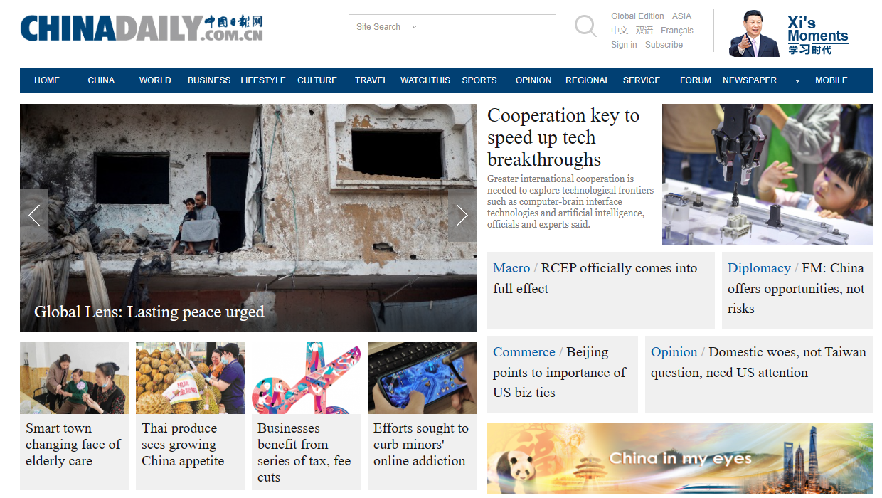

2. 立足语境，联想词块
语言从何而来？
——教材、试卷、Chinadaily、外刊……
人与自我 （以“我”为视角） | 生活与学习 | B1U1 Teenage Life X3U2 Healthy Lifestyle X4U5 Launching Your Career
 | 做人与做事 | B3U2 Morals and Values B3U5 The Value of Money X1U1 People of Achievement X3U4 Adversity and Courage X4U4 Sharing
人与社会 （以“社会”为视角） | 社会服务与人际沟通 | B1 Welcome Unit B1U5 Language Around the World X1U4 Body Language X2U5 First Aid
 | 文学、艺术与体育 | B1U3 Sports and Fitness B2U5 Music X3U1 Art X3U5 Poems X4U1 Science Fiction
 | 历史、社会与文化 | B1U2 Traveling Around the World B2U1 Cultural Heritage B2U4 History and Traditions B3U1 Festivals and Celebrations B3U3 Diverse Cultures X2U2 Bridging Cultures X2U3 Food and Culture X2U4 Journey across a Vast Land X4U2 Iconic Attractions
 | 科学与技术 | B2U3 The Internet X1U2 Looking into the future X1U5 Working the Land X2U1 Science and Scientists
人与自然 （以“自然”为视角） | 自然生态 | B2U2 Wildlife Protection X1U3 Fascinating Parks X4U3 Sea Exploration
 | 环境保护 | X3U3 Environmental Protection
 | 灾害防范 | B1U4 Natural Disasters
 | 宇宙探索 | B3U4 Space Exploration

Slide 11
从教材中积累
eg:（2022年1月浙江高考）假如你是李华, 参加了中国-爱尔兰文化节，认识了爱尔兰Chris, 现在他已经回国, 你给他写一封邮件，内容包括
1. 回忆活动；
2. 分享个人收获；
3. 保持联系。
人教版 B3U1 词块积累（可放在“回忆活动”部分）：
wear traditional costumes 穿传统服饰
march along the streets 上街游行
dress up in carnival costume 穿着嘉年华服饰
feature a great feast with music, dancing, and sports 一场音乐、舞蹈和体育的盛宴
人教版 B3U1 句型积累（可放在“收获”部分）：
However, no matter how different they may seem, all over the world, the spirit of sharing joy, gratitude, love, or peace is common in all festivals.
Festivals are an important part of society. They reflect people's wishes, beliefs, faiths, and attitudes towards life. They are occasions that allow us to relax and enjoy life, and forget about our work for a little while. They help us understand where we came from, who we are, and what to appreciate.

Slide 12
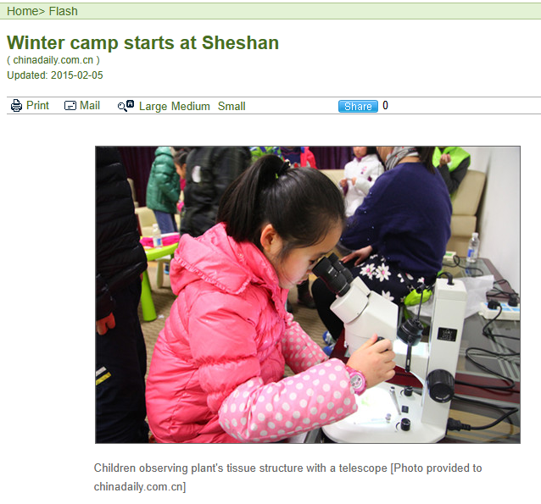
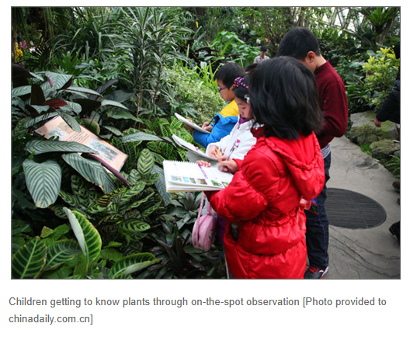
从外刊中积累
eg:（2023年1月浙江高考）上周末你参加了校学生会组织的“认识我们身边的植物”活动。请为校英文报写篇报道，内容包括：
1. 活动的过程；
2. 收获与感想。
可放在“活动过程”部分——语料整理
活动地点：Botanical Garden
活动内容：leaf collages, plant observation
observe plant's tissue structure with a telescope
get to know plants through on-the-spot observation
have a tour of the greenhouse to familiarize with tropical plants
活动意义：offer a mixture of scientific knowledge and games
enrich learning
gain basic knowledge of botanical plants, especially the ecological value of some special plants
boost exploring courage and develop team spirit
可放在“活动过程”部分
A winter camp at Chenshan Botanical Garden in Sheshan National Resort of Shanghai attracted several children, which offered them a mixture of scientific knowledge and games on Jan 31.
Children spent the day in activities such as leaf collages, plant observation, climbing and cave exploration while learning more about the natural world. They also had a tour of the greenhouse to familiarize themselves with tropical plants.
The garden will bring about various scientific activities to enrich children's winter holiday and learning, said a staff member.
Children observing plant's tissue structure with a telescope.
Children getting to know plants through on-the-spot observation.
该植物园的其他新闻：
The event aims at getting children excited about science and giving them basic knowledge of botanical plants, especially the ecological value of orchid. Many kids have acquired outdoor survival skills, boosted their exploring courage and developed team spirit.

Slide 13
3. 凸显主题，巧设语言
（2022年6月浙江高考）假定你是李华，你校图书馆新开设“小组学习室”，请你给你的留学生同学Michael写一封信，邀请他一同体验，内容包括： 1. 位置与开放时间； 2. 室内设施和功能。
（2021年1月浙江卷）假定你是李华，下周有新西兰学生访问你校，你将作为学生代表致欢迎辞。请为此写一篇发言稿，内容包括：
1. 表示欢迎；
2. 介绍活动安排；
3. 表达祝愿。
适合小组学习的时间和地点
be accessible from 8 am till 9 pm throughout the weekdays
specially-prepared spacious and well-lit reading rooms
能促进小组学习的设施和功能 （to facilitate our learning process）
be hooked up to the Internet
free WiFi access
表示欢迎
活动
(1) 欢迎活动
a welcome speech; a welcome party
(2) 展现学校特色的活动
show around the campus; display of students' distinctive artistic works
(3) 文化交流活动
enjoy traditional Chinese food/ local time-honored specialty; traditional Chinese musical instrument performance; hands-on practices; experience Chinese lessons
祝愿度过美好访问时光（Wish you a great time here in our school）

Slide 14

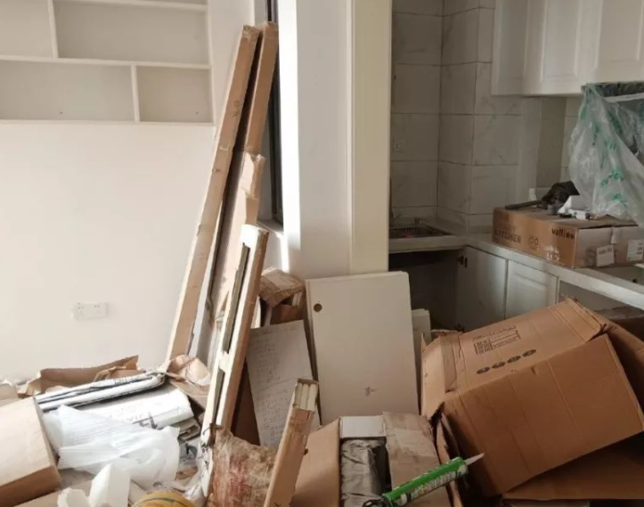

格式是框架
词块是家具
语言是风格
样板间应用文

Slide 15
THANK YOU

